Slide 1
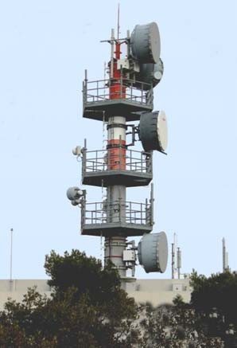
AIX-MARSEILLE
www.lyceefourcade.fr.fm
ELECTRONIQUE
APPROCHE CONCRETE
des
TELECOMMUNICATIONS
Objectifs :  Définir les principes utilisés dans les communications HF.
 Montrer qu’il faut raisonner dans le domaine fréquentiel.
 Décrire les enjeux liés aux télécommunications.
Ressources :  P.G. FONTOLLIET Systèmes de communications CNET- DUNOD.
 R. TOQUEBEUF lycée A. de Craponne SALON.
 J.-Ph. MULLER TA-Formation
 D. RABASTE IUFM Aix-Marseille.
 M. RACACHER Mémoire professionnel, STI, LILLE.
 S. GREGOIRE Institut de recherche LAVOISIER.
 Fiches techniques Télé-Diffusion de France.
 Fiches techniques France Telecom R&D.
 POUR LA SCIENCE édition française n°248.
 Encarta (Microsoft) 2005.
 lewebelectronique.free.fr
 www.sante.gouv.fr/htm/dossiers/telephon_mobil/resum_fr.htm
 ANFR Agence Nationale des Fréquences
 et à tous ceux que j’oublie, mille excuses.
Tous nos remerciements à ceux qui ont contribué à la réalisation de ce cours.
Encarta
Avertissement
Ce cours constitue la première partie d’une suite de cours, TD et TP qui servent d’appuis lors de l’étude de systèmes électroniques faisant appel notamment aux domaines des télécommunications. Cette partie se veut volontairement facile d’accès, sans calculs mathématiques.
Ce document a été réalisé dans le cadre de l’Education Nationale à des fins pédagogiques et personne ne retire aucune rémunération de sa diffusion. Un soin extrême a été porté sur le choix des sources, à la rédaction des textes, à la création des illustrations provenant soit de l’auteur lui-même, soit d’images libres d’utilisation et respectant le droit des auteurs ; si une erreur a été commise, elle sera corrigée dès son signalement. Sachant, hélas, que personne n'est parfait, des inexactitudes indépendantes de la bonne volonté peuvent demeurer.
Toutes les remarques constructives via le courriel sont les bienvenues.
escolano.philippe@laposte.net

Slide 2
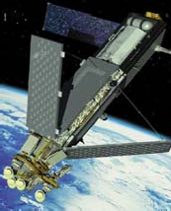
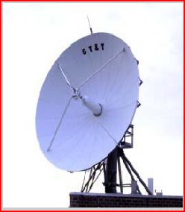
AIX-MARSEILLE
www.lyceefourcade.fr.fm
ELECTRONIQUE
APPROCHE CONCRETE
Des
TELECOMMUNICATIONS
p 3 A. TELECOMMUNICATIONS DANS L’HISTOIRE
p 5 B. CARACTERISTIQUES FONCTIONNELLES
p 5 B.1 Description d’une transmission
p 9 B.2 Canal de transmission
p 6 B.2.1 Caractéristiques des milieux
p 6 B.2.2 Transmissions par ondes libres
p 7 B.3 Contraintes générales de conception
p 7 B.3.1 Solution élémentaire
p 8 B.3.2 Sources de « bruit »
p 8 B.3.3 Sources d’information
p 9 B.3.4 Solution à envisager
p 10 B.3.5 Transposition de fréquence
p 11 B.3.6 Multiplexage fréquentiel (FDM)
p 11 B.3.7 Bilan de la solution à retenir
p12 C. ORGANISATION DES TRANSMISSIONS H.F.
p 12 C.1 Description fonctionnelle
p 12 C.1.1 Schéma organisationnel
p 13 C.1.2 Implication des fonctions
p 14 C.2 Echelle des rayonnements
p 14 C.2.1 Répartition des rayonnements
p 15 C.2.2 Ondes radio et santé ?
p 16 C.3 Propagation des ondes en radiofréquences
p 17 C.4 Utilisations du spectre radioélectrique
p 18 C.5 Partage spectral en radiofréquences
p 19 C.5.1 Rareté du spectre
p 19 C.5.2 Classifications des ondes
p 20 C.5.3 Quelques applications
p 21 C.5.4 Exemples en radiodiffusion hertziennes
p 22 C.5.5 Exemples en télédiffusion hertziennes
p 23 C.5.6 Répartition géographique des émetteurs
p 24 C.6 Antennes
p 24 C.6.1 Interface avec le milieu
p 25 C.6.1 Antennes émettrices
p 26 C.6.2 Antennes réceptrices TV
p 27 C.6.3 Antennes paraboliques
p 28 C.7 Evolution des transmissions
p 28 C.7.1 Evolution des fréquences utilisées
p 28 C.7.2 Evolution dans la télévision française
p 29 C.7.3 Evolution dans la téléphonie mobile
p 30 C.7.4 Evolution dans les satellites

Slide 3
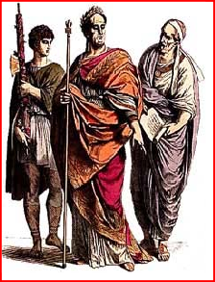
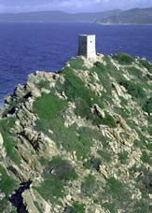


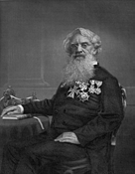
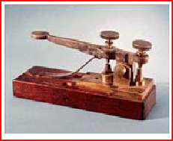
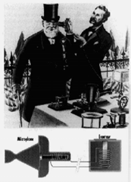


AIX-MARSEILLE www.lyceefourcade.fr.fm ELECTRONIQUE
A. Les télécommunications dans l’histoire
Le terme « télécommunications » fut inventé en 1904 par E. Estaunié et signifie ″communiquer à distance″. Le but des télécommunications est donc de transmettre un signal, porteur d’une information (voie, musique, images, données…), d’un lieu à un autre lieu situé à distance.
  Communication visuelle
On a vu naître divers dispositifs de communication depuis des temps très anciens.
Les Romains avaient un système de signaux militaires qui permettait de faire circuler assez vite, de poste en poste, les ordres et les nouvelles d’importance. Cependant, ce n’était que l’échange de quelques signes conventionnels qui codaient une signification globale du message (victoire,
défaite, attaquer à l’ouest, etc…).
  Télégraphe visuel + mécanique
Il fallut attendre la fin du XVIIIe siècle pour voir apparaître le premier système permettant de communiquer à distance des messages complets construits avec des phrases. Cette réalisation des frères Chappe, en 1794, était basée sur un dispositif mécanique : trois règles mobiles au haut d’un mât codaient, par leur position, des mots d’un lexique.
Grâce à l’utilisation d'une "chaîne" d'observateurs relayant la transmission, des messages pouvaient être communiqués en
quelques minutes sur des distances importantes. L’ancêtre du télégraphe était né ! ...
Le télégraphe de Chappe fut en usage en Algérie jusqu'en 1859.
  Télégraphe électrique
L’a révolution suivante fut celle du télégraphe électrique inventé par Samuel MORSE en 1832. Cette fois, un véritable alphabet était utilisé, le fameux code morse (exemple : S O S  ◆ ◆ ◆ - - - ◆ ◆ ◆ ). Cette invention était rendue possible par les avancées révolutionnaires successives de la physique en électricité (courant électrique, pile de Volta, électro-aimant...).
C’est ce principe qui servira plus tard pour réaliser les premières liaisons radio.
  Téléphone
En 1876, l'Américain Graham Bell inventa le téléphone : enfin, la voix humaine pouvait être transportée au-delà de l'horizon sonore. De nombreuses améliorations du téléphone de Bell (comme l'invention du microphone à
charbon par Hughes en et l'introduction dans le circuit
1878
de piles et transformateurs) conduisirent au développement que l'on connaît.
Paris fut la première ville à posséder un réseau de "téléphonie urbaine".

Slide 4
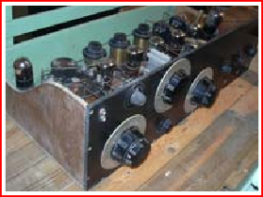
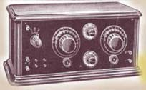



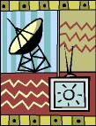
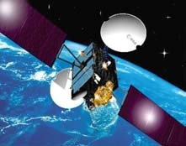
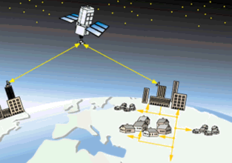
AIX-MARSEILLE
www.lyceefourcade.fr.fm
ELECTRONIQUE
  La radio
Mais le fil de cuivre qui était à la base même de ces dispositifs de communication était très pénalisant : coûts de construction et de maintenance très importants, impossibilité de communiquer avec un bateau en mer… La découverte des ondes hertziennes allait ouvrir l'ère du "sans fil" et métamorphoser les lourds, fragiles et coûteux câbles de cuivre en liaisons invisibles que constituent les ondes électromagnétiques.
MARCONI Guglielmo (Italo-Irlandais) est reconnu comme l’inventeur de la radio sans fil. Il permit à plusieurs stations d’émettre simultanément, et sans interférence, sur des longueurs d’ondes différentes. En 1921 des émissions expérimentales sont diffusées depuis la Tour Eiffel d’où sont transmis les premiers journaux parlés et émissions musicales en direct.
  La télévision
C'est dans les années 1920 que les premiers prototypes de télévision apparaissent. En 1929, la BBC émet des émissions expérimentales malgré des images de mauvaise qualité.
En France, les émissions de télévision sont quotidiennes à partir de 1938, mais en cette période de pré-guerre le public n'est pas au rendez- vous (200 récepteurs commercialisés contre 20 000 en Angleterre).
En 1947, 3 Américains inventent le transistor, qui peu à peu va détrôner les lampes, et faire accélérer les évolutions techniques.
Dans l'histoire de la télévision, un des grands moments restera l'alunissage en direct de la capsule spatiale Apollo, le 20 juillet 1969, devant des millions de téléspectateurs.
  Les satellites
Au début des années 1960, les communications téléphoniques internationales restent très difficiles car les câbles sous-marins ont une capacité réduite. De même la télévision ne permet pas encore de réaliser des "directs" sur de très longues distances. Un projet est alors avancé : construire un satellite de télécommunications. En 1961, un accord est signé entre la Grande Bretagne, la France et les Etats-Unis pour sa réalisation.
Ce satellite (Telstar) est construit par "Bell Telephone Laboratories" et sera lancé de Cap Canaveral le 10 juillet 1962. Pour l’occasion la France construit en Bretagne (Pleumeur-Bodou) une antenne réceptrice composée entre autres, d'une portion de sphère de
64 mètres de diamètre. Le 11 juillet 1962, l'antenne capte dans d'excellentes conditions des images émises des Etats-Unis.
A.8 Internet
En 1974, les laboratoires Bell mettent au point un programme, qui
@
permet d'échanger des données par modem via le réseau téléphonique. Grâce à cette innovation, débute le premier véritable réseau planétaire,
UUNET. En 1981, les Français découvrent l'univers de la télématique
avec le Minitel.
En 1994, avec l'introduction de Netscape, doté d'une interface graphique
spectaculaire, qui intègre les ressources multimédias, l’Internet connaît une explosion phénoménale. L'expression "Internet" sert à désigner un ensemble de réseaux connectés entre eux. La collectivité y a maintenant accès, par l’intermédiaire des fournisseurs de services (Wanadoo, free…).
Aujourd’hui, l’ADSL2+ est planifiée, c’est une technologie qui permet d’atteindre un débit de 20mégabits/s sur des liaisons de moins de 2km entre le répartiteur et l’abonné.

Slide 5







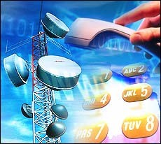
AIX-MARSEILLE
www.lyceefourcade.fr.fm
ELECTRONIQUE
B. CARACTERISTIQUES FONCTIONNELLES
B.1 Description d’une transmission
L’information issue d’une source est transmise via un EMETTEUR dans un CANAL de transmission (atmosphère, ligne électrique, fibre optique…).
Un autre utilisateur va récupérer sur le CANAL, grâce à un RECEPTEUR, le signal transmis auquel se seront superposés des parasites : BRUIT ou perturbations.
Source de
bruit
Parasites
EMISSION
PROPAGATION
RECEPTION
Signal émis
(canal de
Signal reçu
transmission)
message
message
Source de l’information
Utilisateur
Dans cet exemple de radiofréquences, on a une de transmission unidirectionnelle (simplex) comme pour la radio, à distinguer d’une transmission bi-directionnelle alternée (half-duplex) dans le cas du talkie-walkie ou d’une transmission bi-directionnelle (full duplex) dans le cas du téléphone analogique.

Slide 6
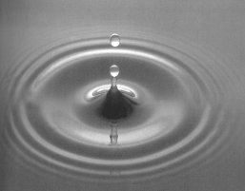
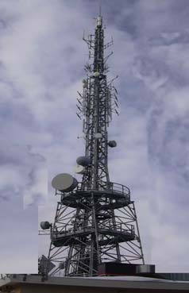
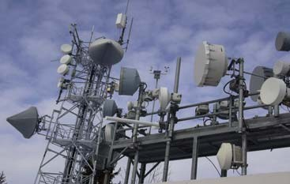
AIX-MARSEILLE ELECTRONIQUE
www.lyceefourcade.fr.fm
  Canal de transmission
C’est la propriété du champ électromagnétique de se propager sous forme d’ondes qui est utilisée pour réaliser des transmissions entre émetteurs et récepteurs.
    Caractéristiques des milieux
Contrairement au vide dans lequel aucune puissance n’est dépensée et qui présentent les mêmes caractéristiques quelle que soit la fréquence du signal, tous les autres milieux (l’eau, l’air, l’atmosphère…), dans une plus ou moins grande mesure sont absorbants et dispersifs.
      Absorption : Les ondes se propageant dans un milieu matériel s’atténuent en raison d’une dissipation de puissance, on dit que l’onde est absorbée par le milieu.
Dans le cas d’une onde plane, l’atténuation se traduit par une amplitude décroissant
exponentiellement avec la distance :
1.0 V
Sm = So * e^{-α d} .
0.5 V
La constante d’atténuation α est souvent fonction de la fréquence, si bien que les différentes composantes spectrales d’un même signal ne subissent pas le même affaiblissement d’où distorsion d’amplitude.
0V
-0.5V
-1.0V
V(V2:+)
Time
Dispersion : De la même façon la célérité des ondes dans un milieu dépend de la fréquence, cet effet appelé dispersion, introduit de ce fait une distorsion de phase dans le signal transmis, dans la mesure où toutes les fréquences du spectre transmis n’ont pas le même retard.
    Transmissions par ondes libres
La transmission par ondes libres utilise la propagation d’une onde électromagnétique dans l’atmosphère.
La sortie de l’émetteur et l’entrée du récepteur sont constituées par des antennes :
      L’antenne émettrice rayonne une puissance électromagnétique relativement importante dans l’espace qui l’entoure.
      L’antenne réceptrice capte une faible partie de cette puissance.
Pour des liaisons avec des antennes en visibilité directe, lorsque les 2 points à relier sont proches (courbure de la terre négligeable) et en espace dégagé, la liaison peut être établie directement. Si la distance est importante des relais sont nécessaires.

Slide 7
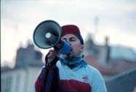
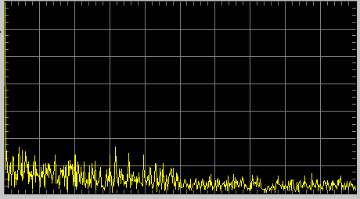

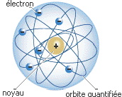
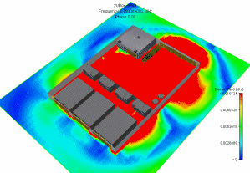
AIX-MARSEILLE
www.lyceefourcade.fr.fm
ELECTRONIQUE
  Contraintes générales de conception
    Solution élémentaire
La solution simple qui consiste à envoyer le signal informatif sans adaptation (transmission en bande de base) est souvent irréalisable en raison des contraintes liées aux caractéristiques physiques du canal, aux technologies employées et aux fonctionnalités souhaitées. Notamment pour les raisons suivantes :
      Bande passante du canal limitée.
      Non-linéarité du canal, par exemple le canal hertzien ne laisse pas passer les basses fréquences et présente des atténuations diverses en fonction de la fréquence de travail.
      Nécessité de partager un même support de transmission entre plusieurs émetteurs qui ne doivent pas se brouiller mutuellement, les récepteurs concernés devant pouvoir s’accorder sur l’émetteur choisi.
      Bruit pouvant être important en fonction de la fréquence de travail et gêner le signal informatif.
    Source de « bruit »
Même si les conditions de sélectivité sont parfaitement respectées (rejet total des stations émettrices non désirées), le récepteur détectera nécessairement des signaux parasites, autres que ceux envoyés par l’émetteur sélectionné.
On nomme « bruit » tout phénomène responsable des ces signaux parasites. On peut les classer en 2 catégories :
      Les bruits externes
Il s’agit de rayonnements parasites captés par l’antenne ou par les circuits eux-mêmes en cas de blindage insuffisant. Les principaux types sont le bruit atmosphérique (éclair d’orage prédominant jusqu’à 15MHz), le bruit galactique et le bruit industriel (moteurs, tubes fluorescents…).
      Les fluctuations liées à l’origine microscopique des phénomènes électriques
Les fluctuations intrinsèques des composants électroniques qui échappent à l’utilisateur engendrent du « bruit ». Il peut être de type bruit thermique (lié à l’agitation thermique), bruit de grenaille et bruit de génération-recombinaison (fluctuations au niveau des porteurs électrons-trous).
En définitive, le signal transporté x(t) est la somme du signal utile s(t), et du bruit rapporté n(t) : x(t) = s(t) + n(t) .
Une notion importante est celle de rapport signal/bruit, obtenu en faisant le rapport des puissances moyennes S et N pour une même impédance
de charge : .
Smoy/Nmoy

Slide 8

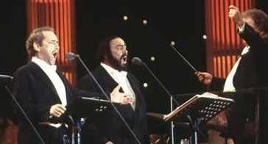
AIX-MARSEILLE
www.lyceefourcade.fr.fm
ELECTRONIQUE
En radiocommunication, du côté de l’émetteur la puissance du signal est élevée, donc normalement très supérieure à celle du bruit. Par contre à l’entrée du récepteur, le signal provenant de l’émetteur est très faible, et donc proportionnellement, c’est là que le bruit est le plus gênant.
Pour un récepteur radio, le constructeur renseigne sur la qualité de réception de l’appareil avec le paramètre SINAD (SIgnal Noise And Distorsion), qui correspond au rapport entre la puissance utile du signal et la puissance due aux bruits internes du récepteur, exprimé en dB.
B.3.3 Source d’information
Un message sonore (voie, musique) est constitué d’une variation de pression de l’air. Avant toute transmission, il faut donc convertir le message en un signal sous forme électrique.
Que se soit le message d’origine ou le signal traduit, ils évoluent à l’intérieur d’un intervalle de fréquences [f1,f2], c’est la densité spectrale.
S(f)
∆f
HP
f
⁰ f1 f2
fmoy
Dans le cas de la transmission d’un message sonore en « haute-fidélité », l’intervalle [f1,f2]
couvrira la totalité de la bande caractérisant une audition humaine : f1=20Hz et f2=20kHz.
Pour des applications où l’on peut se contenter d’une moindre fidélité de reproduction des messages sonores, et pour simplifier la transmission, on limitera la bande passante des signaux.
Par exemple :
En téléphonie on prend f1= 300Hz et f2=3400Hz ( ∆f=3100Hz ; f_{moy} =1850Hz).
La transmission d’un signal vidéo nécessite une bande passante beaucoup plus large, c’est le cas en télévision, où l’on choisit couramment f1=0Hz et f2=5MHz ( ∆f=5MHz ; f_{moy} =2.5MHz)
D’une manière générale la bande spectrale du signal est du type large :
(f_{max} – f_{min}) > (f_{max} + f_{min})/2
 ∆f > f_{moy}

Slide 9
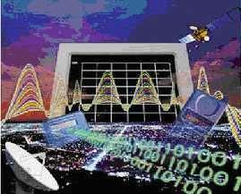
AIX-MARSEILLE ELECTRONIQUE
www.lyceefourcade.fr.fm
B.3.4 Solution à envisager
Le choix d’une antenne se fait par rapport à la fréquence centrale de travail Fo, il faut donc que les fréquences F_{min} et F_{max} soient relativement très proches.
De plus pour s’affranchir au mieux des distorsions introduites par le milieu de transmission, la méthode la plus simple consiste à ne transmettre que des signaux à spectre étroit, c’est à dire :
(f_{max} – f_{min}) << (f_{max} + f_{min})/2
soit :
∆f << f_{moy}
Il faut donc transposer (décaler en fréquence) le signal à transmettre, qui est en spectre large, pour obtenir un spectre étroit.
S(f)
∆f
f
0
fmin fmax
fmoy
Par exemple
:
Si on prend le cas précédent, d’un signal sonore avec à l’origine f=[20Hz ;20kHz], on a
∆f=19,98KHz≈20kHz et f_{moy}≈10kHz (spectre large), et le rapport f_{max}/ f_{min}=1000 , soit une grande différence relative entre les fréquences extrêmes.
•
Si on décale ce signal de 1MHz, il sera transmis, et donc reçu, avec f=[10⁶+20Hz ;
10⁶+20kHz] soit ∆f≈20kHz mais f_{moy}≈1,01MHz (spectre étroit), et le rapport f_{max}/f_{min}=1,02≈1, soit pratiquement pas de différence relative entre les fréquences extrêmes, elles sont donc transmises dans les mêmes conditions, permettant une bonne reconstitution du signal d’origine.
Cette solution présente aussi l’avantage de permettre de multiplexer fréquentiellement les signaux à émettre, donc d’en transmettre un grand nombre en leur allouant un décalage de fréquence distinct, ainsi ils ne s’interfèrent pas.

Slide 10


AIX-MARSEILLE ELECTRONIQUE
www.lyceefourcade.fr.fm
B.3.5 Transposition de fréquence
La solution pour transporter un signal à distance consiste à transposer la fréquence du signal de départ : du type Kcos(2πF1 t), en utilisant une porteuse de fréquence F0 très élevée.
Schéma de principe d’un émetteur :
Antenne
Signal à transmettre : F1
Transposition de fréquence
Signal à
Emission
(puissance)
Ondes émises
F=F1+F0
à : F_{E}=F1+F0
Fréqu décala
ence de ge : F0
Oscillateur Local F0
La fréquence de la porteuse est générée à l’aide d’un oscillateur, celui peut contenir habituellement un quartz pour définir F0 avec précision.
La transposition de fréquence module le signal à transmettre avec la
porteuse, on la représente parfois comme ci-contre. On appelle aussi
S(F1) S(F1+F0)
cette fonction « MELANGEUR » ou « MULTIPLIEUR » en effet, elle
revient mathématiquement à multiplier entre eux, les 2 signaux sinusoïdaux injectés sur ses 2 entrées, on utilise alors la propriété de la multiplication en trigonométrie :
S(F0)
CosF0 x cosF1 = ½ [cos(F0+F1) + cos (F0-F1)]
On obtient en sortie du multiplieur un signal ayant 2 composantes, l’une avec la somme des fréquences et l’autre avec la différence. Pour un émetteur, on cherche à élever les fréquences, grâce à un filtre sélectif on ne gardera et transmettra que la composante contenant la fréquence désirée.
Schéma de principe d’un récepteur :
Antenne
Ondes reçues
Transposition de fréquence
Signal à
Transmission
Signal originel
à : F_{R}=F1+F0
F1=F_{R}-F0
à F1
Fréqu décala
ence de ge : F0
Oscillateur Local F0
Dans le cas du récepteur, l’accord de l’antenne est réglé sur F_{R}=F1+F0, on récupère ensuite le signal originel (F1) en décalant le signal reçu F_{R} de la fréquence F0 grâce au mélangeur, seule la composante contenant la fréquence F1 est conservée après le mélangeur en utilisant un filtre sélectif centré sur F1.

Slide 11
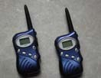
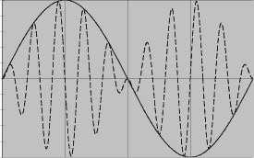
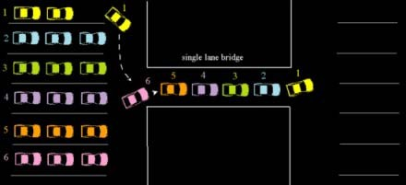
AIX-MARSEILLE ELECTRONIQUE
www.lyceefourcade.fr.fm
B.3.6 Multiplexage fréquentiel (FDM : Frequency Division Multiplex)
Les porteuses des différents émetteurs sont décalées les unes par rapport aux autres, allouant une bande de fréquence bien définie à chaque émetteur.
Le même terme canal de transmission est utilisé pour désigner à la fois le support de transmission (câbles, ondes libres…) et une bande de fréquence réservée à un émetteur.
Dans le cas des émissions hertziennes, un « plan fréquences » est défini pour chaque bande. Ce plan détermine la fréquence centrale et la largeur des canaux utilisables. Des lois régissent l’octroi et l’utilisation de canaux (puissance émise, type de communication admissible, forme des signaux…).
f0 f1 f2 fréquence
Canal Canal
n n+1
Canal
n+2
Exemple de répartition de fréquences pour des Talkies-walkies courants du commerce, qui pour communiquer entre eux comportent 8 canaux, avec un espacement entre chacun de 12,5kHz :
 | N° Canal | n°01 | n°02 | n°03 | n°04 | n°05 | n°06 | n°07 | n°08
 | Fréquence (MHz) | 446,00625 | 446,01875 | 445,03125 | 446,04375 | 446,05625 | 446,06875 | 446,08125 | 446,09375
B.3.7 Bilan de la solution à retenir
Compte-tenu de ces contraintes, il est souvent nécessaire de :
Traiter le signal informatif primaire pour :
L’adapter à la non-linéarité du canal.
Optimiser le rapport signal/bruit.
Optimiser le débit d’informations pour les systèmes numériques.
Moduler le signal
informatif secondaire (après traitement) pour :
Adapter la bande de fréquence du signal à la bande passante du canal.
Réduire l’occupation spectrale relative (spectre étroit) du signal pour minimiser les variations d’atténuation en fonction de la fréquence du canal (cela favorise aussi le multiplexage fréquentiel du signal).
Multiplexer le signal
à transmettre dans le temps, pour que plusieurs émetteurs puissent
utiliser le même canal.

Slide 12






AIX-MARSEILLE
www.lyceefourcade.fr.fm
ELECTRONIQUE
C. ORGANISATION DE TRANSMISSIONS H.F.
  Organisation fonctionnelle d’un émetteur-récepteur
    Schéma organisationnel
La liaison par voie radioélectrique peut se décomposer en 3 parties : l’émetteur, le canal de transmission et le récepteur.
Le rôle de l’émetteur est de convertir le message à transmettre sous forme d’un signal électrique modulé et transposé à la fréquence d’émission, puis d’amplifier en puissance et d’émettre sur l’antenne.
Quant au récepteur, à partir d’une autre antenne, il devra restituer in fine le message le plus fidèlement possible.
Source de
bruit
signal émis
signal reçu
EMETTEUR
Parasites
RECEPTEUR
Propagation
+
+
Réception
Emission
Filtre canal
signal modulé
CANAL DE TRANSMISSION
signal modulé
Modulation
Démodulation
signal informatif secondaire
signal informatif
secondaire
Traitement
Traitement
signal informatif
signal informatif
primaire
primaire
Traduction
Traduction
message
message
Source de l’information
Utilisateur

Slide 13

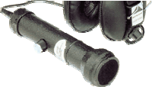
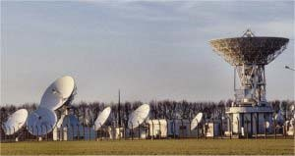
AIX-MARSEILLE
www.lyceefourcade.fr.fm
ELECTRONIQUE
    Description des fonctions utilisées
      Traduction : permet de convertir un signal (par exemple la voie) en un signal électrique, via un microphone piezzo-électrique par exemple. Inversement, elle convertit un signal électrique en un son via un haut-parleur.
      Traitement : il peut s’agir simplement d’une amplification linéaire, de pré-accentuation (gain variable avec la fréquence). En numérique, il peut s’agir aussi du codage de l’information pour avoir une confidentialité, une sécurité (détection d’erreur) ou pour optimiser la rapidité de la transmission (compression).
Par exemples pour la musique, certains logiciels permettent de compresser le son
« wave » en MP3, en télévision numérique le codage numérique des couleurs et du son est régi par la norme MPEG2.
      Modulation : elle a pour fonction de transposer l’information sur une porteuse, afin d’occuper un espace fréquentiel réduit pour une bande donnée et de ne pas perturber les voies adjacentes.
On module une porteuse sinusoïdale (spectre composé par une raie unique) par le signal transportant l’information. La modulation ayant pour effet de reporter le spectre du signal informatif au voisinage d’une fréquence f₀ plus élevée située dans un domaine favorable à la propagation. La modulation consiste à faire varier l’un des paramètres de la porteuse f₀ , soit l’amplitude, soit la fréquence, soit la phase proportionnellement au signal informatif.
      Canal : Un canal indique le milieu dans lequel se propage le signal. Mais il indique aussi la partie plus ou moins large du spectre occupé. Il peut être désigné par un code (en télévision par exemple), soit par sa fréquence centrale (en radiodiffusion FM). Sa largeur dépend du type d’application, avec 8MHz pour un canal TV, environ 250kHz pour un canal FM et 12,599kHz en téléphonie.
      Démodulation : c’est l’opération qui, à partir du signal modulé reçu du canal de transmission, permet de reconstituer le signal informatif (après traitement).
      Amplificateur (Emetteur-Récepteur) : il a pour fonction d’augmenter le niveau du signal, les amplificateurs les plus courants sont à transistors.
      Filtres : ils ont pour fonction de séparer les signaux utiles des autres, ils sont omniprésents, et à base de condensateurs et de bobines.
      Antenne : c’est une interface entre le milieu dans lequel les ondes se propagent et l’appareil où elles sont guidées.
Les antennes pour mobiles sont en général peu directives et parfois « électriquement petites (vis-à-vis de la longueur d’onde). Ces antennes sont fréquemment réalisées en technologie imprimée afin de réduire les coûts de production en série.

Slide 14
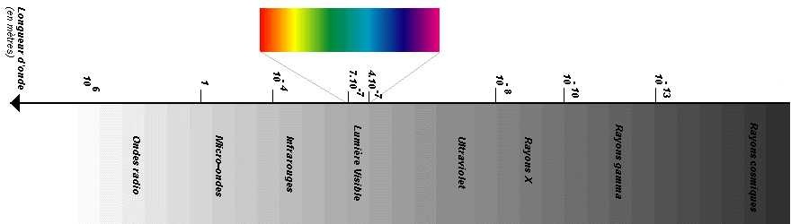
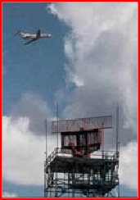
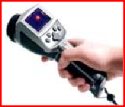
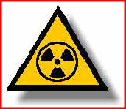
AIX-MARSEILLE
www.lyceefourcade.fr.fm
ELECTRONIQUE
  Echelle des rayonnements
    Répartition des rayonnements
3 10²
3 10⁸
3 10¹²
4 10¹⁴ 10¹⁵
3 10¹⁶
3 10¹⁸
3 10²¹
Fréquence (Hz)
On peut classifier les ondes électromagnétiques et citer quelques applications :
Ondes radio  Radio, TV, industrie, communications…
Micro-ondes  Radar pour le guidage des avions, four à micro-ondes…
Infrarouges  Certaines caméras dites thermiques : détection humaine, télécommandes …
Lumière visible  La lumière visible (œil humain) n'est qu'une petite "fenêtre" des ondes électromagnétiques : caméras, plaques photographiques.
Ultraviolets  Certaines plaques photographiques, certaines caméras : bronzage, stérilisation…
Rayons X  Certaines plaques photographiques : radiographie…
Rayons gamma  émis par des atomes radioactifs : médecine.
Rayons cosmiques  venant de l’univers, ces rayons sont très difficiles à détecter car ils passent à travers la matière sans interagir avec elle : imagerie médicale, stérilisation.

Slide 15
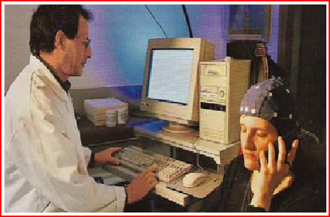
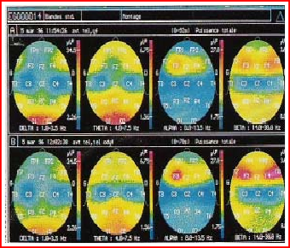
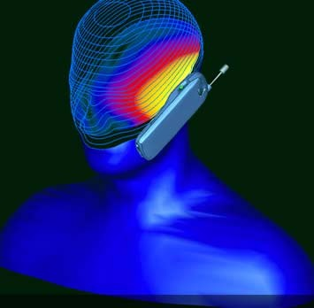
AIX-MARSEILLE ELECTRONIQUE
www.lyceefourcade.fr.fm
    Les ondes radio et la santé ?
Les ondes électromagnétiques sont-elles dangereuses ?
Fours à micro-ondes, téléphones mobiles, télévisions, ordinateurs, lignes à haute tension, les ondes sont partout. Les appareils émettant des ondes électriques et magnétiques se multiplient un peu plus chaque jour, avec des risques potentiels pour la santé, les rumeurs circulent…
Aujourd’hui il n’y a pas encore de preuve de l'augmentation du risque de leucémie
Les ondes radio électriques émises par les antennes sont des rayonnements non ionisants. A distinguer des radiations qui consistent en une émission de particules (ou rayonnements) ionisantes, pouvant briser les liaisons chimiques et altérer directement les brins d'ADN des cellules. Dans le spectre électromagnétique, les rayonnements ionisants sont ceux dont la fréquence est supérieure à celle de l'ultraviolet, comme, par exemple, les rayons-X ou les rayons gamma.
Dans certaines conditions, des champs électromagnétiques sont utilisés à des fins médicales (cicatrisation, croissance osseuse et nerveuse, traitement de l'épilepsie ou de l'arthrite), mais ils peuvent, dans d’autres conditions, être potentiellement nocifs. Aujourd’hui on n’a que peu de recul sur les effets des ondes radio pour la santé humaine. Plusieurs programmes scientifiques (CIRC…) travaillent sur ce sujet, sans apporter de réelles certitudes.
Les médecins utilisent l’électro- encéphalogramme pour analyser l’activité du cerveau.
La spectroscopie visualise les zones du cerveau avant et après l’exposition aux rayonnements.
Les antennes relais pointées du doigt
Ce sont surtout les 30 000 antennes relais disséminées sur le territoire qui peuvent inquiéter. Nombreux sont ceux qui plaident pour que les limitations obligatoires de l'exposition à ces champs soient abaissées. Selon le chercheur R. SANTINI (INSA-Lyon), il ne faudrait pas d'antenne à moins de 300 mètres des habitations.
De plus, il apparaîtrait que l’utilisation du téléphone portable peut augmenter la température du cerveau et la tension artérielle.
D’après des recherches (M. Henson, UCLA), lors d’une communication, l’appareil étant très proche du cerveau, 48 à 68% de la puissance rayonnée par l’antenne d’un portable est absorbée par la main et la tête de l’utilisateur et jusqu'à un centimètre de profondeur. Actuellement rien ne prouve formellement que cette élévation de température ait une incidence sur la santé, en particulier en matière de cancer. Rien ne prouve, non plus, le contraire...
En attendant, la seule mesure de prudence est de s'éloigner des sources électromagnétiques Une mesure de bon sens à la portée de tous. D’ailleurs, un décret de loi oblige les distributeurs et opérateurs téléphoniques à fournir, avec le téléphone portable, une oreillette. Est-ce une simple mesure de précaution ?
Bien utiliser son mobile
Les derniers rapports admettent l'existence d'un « doute » et se contentent de donner des conseils de prudence. En France, il est recommandé aux utilisateurs de portable de :
      Réduire l'utilisation du portable lorsque la réception est de mauvaise qualité. Dans ce cas, en effet, le rayonnement est plus important.
      Pour les femmes enceintes : éviter le contact de l'appareil avec le ventre.
      Pour les adolescents : éviter le contact du portable avec les gonades (les testicules et les ovaires), tissus potentiellement sensibles.

Slide 16
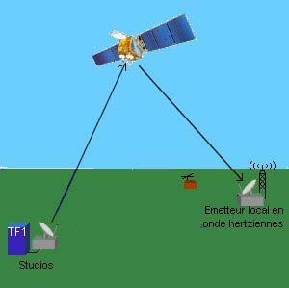
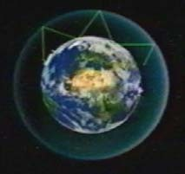
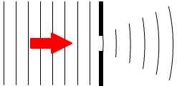

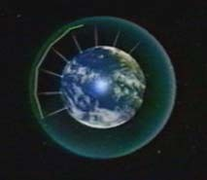
AIX-MARSEILLE ELECTRONIQUE
www.lyceefourcade.fr.fm
C.3 Propagation des ondes en radiofréquences
L’utilisation du spectre, dont la rareté est une caractéristique essentielle, est liée aux :
Propriétés physiques de la propagation des ondes.
Caractéristiques techniques des équipements.
Contraintes économiques.
Il existe plusieurs modes de propagation entre l’émetteur et le (ou les récepteurs) d’une liaison radioélectrique, qui dépendent de la fréquence du signal.
Les modes de propagations peuvent être par :
visibilité directe,
réflexion sur le sol ou sur l’ionosphère
ionosphère
terre
(comme sur
un miroir). L’ionosphérique est une couche de l’atmosphère, qui s’étend de 6 à 600 km au-dessus de la surface de la terre, certaines ondes ont la propriété de s’y réfléchir comme dans un miroir, pour d’autres elles ont la propriété de les traverser.
diffraction,
par onde de sol,
réfraction troposphérique,
dispersion troposphérique,
par combinaison de plusieurs de ces modes.
De 3kHz à 3MHz : Propagation par ondes de sol (ou courant tellurique)  portée : plusieurs milliers km, elle est directement liée à la puissance d’émission.
Réflexion sur l’ionosphère (à partir de 70km de la terre) pendant la nuit  portée : plusieurs milliers de km, mais changeante avec l’activité solaire et donc l’heure (meilleure la nuit, car l’absorption est plus forte de jour), la saison et la météo.
De 3MHz à 30MHz : Propagation par réflexion sur l’ionosphère  portée : plusieurs centaines de km, mais changeante.
De 30MHz à 3GHz : Propagation en visibilité directe et par réflexion sur le sol (trajets multiples)
 portée : plusieurs dizaines de km.
Propagation par
De 3GHz à 30GHz : Propagation en visibilité directe et par réflexion sur
diffraction  portée : plusieurs dizaines de km.
le sol (trajets multiples)  portée : plusieurs
• •
• •
•
•
dizaines de km.
A partir d’une dizaine de giga Hertz l’absorption due à la vapeur d’eau dans l’atmosphère provoque des pertes très gênantes. Ces fréquences peuvent être utilisées dans l’espace entre satellites.

Slide 17
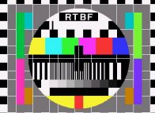
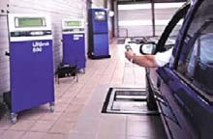
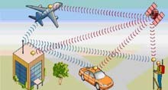
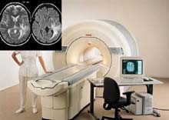
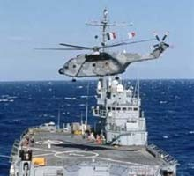
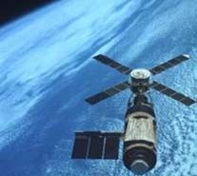
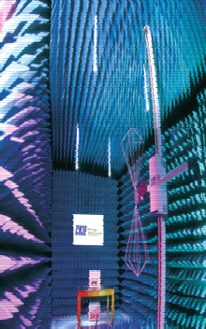
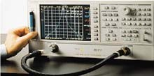
AIX-MARSEILLE www.lyceefourcade.fr.fm ELECTRONIQUE
  Les utilisations du spectre radioélectrique
Les applications issues de l’utilisation des ondes radioélectriques sont d’une grande importance pour la société. Depuis une décennie, les progrès de la technologie électronique et des microprocesseurs ont rendu réalisables toute une gamme de services et d'équipements nouveaux. Des secteurs entiers de l’économie sont tributaires des fréquences radioélectriques et les services qui en dépendent sont des éléments indispensables du bien-vivre de nos sociétés modernes :
    Diffusion radiophonique : l’application majeure est la diffusion de programmes nationaux et locaux de Radio France et les programmes des radios privées.
    Diffusion télévisuelle : l’offre disponible en télévision s’est considérablement accrue ces dernières années. On compte aujourd’hui 6 réseaux terrestres (et quelques stations régionales), plus une importante offre de diffusion par satellite.
    Radioamateurs : ce service bénéficie de bandes de fréquences spécifiques pour la CB…
    Radiocommunication du service de téléphonie fixe : Ce sont les applications destinées à établir des communications entre stations fixes (téléphone sans fil, DECT, WiFi, interconnexions et raccordement au service téléphonique de sites isolé, armées…).
    Radiotéléphonie avec les mobiles : Connaît un essor remarquable dans la radiotéléphonie avec notamment les opérateurs Orange, SFR et Bouygues Télécom (norme cellulaire GSM à 900Mhz et la norme dérivée DCS1800). Il existe d’autres services mobiles comme les réseaux des armées et de la police, réseaux de sécurité…
    Appareillages : Concerne tous les appareils industriels, scientifiques ou médicaux et le domaine domestique. Tous ces appareils sont réglementés par le ministère chargé des télécommunications en raison des problèmes radioélectriques qu’ils peuvent poser.
    Radiorepérage : comprend la radionavigation aéronautique et maritime, la radiolocalisation à l’aide de radars, la navigation des avions aux instruments, le GPS…
    Recherche et exploitation spatiale : C’est un service d’appui destiné principalement à tout système à satellite (mise en poste, télémesure, télécommande, communications, liaisons intersatellites…).
    Exploration : concerne l’exploration de la terre, notamment en météorologie et la radioastronomie.
    CEM : Certains appareils sont soumis à des contraintes réglementaires. Même s’ils n’ont pas vocation d’émettre des signaux radioélectriques, ils peuvent produire des perturbations radioélectriques dues essentiellement aux harmoniques de certains signaux (quartz des horloges des μP), il faut les quantifier pour être sur de respecter les normes.

Slide 18
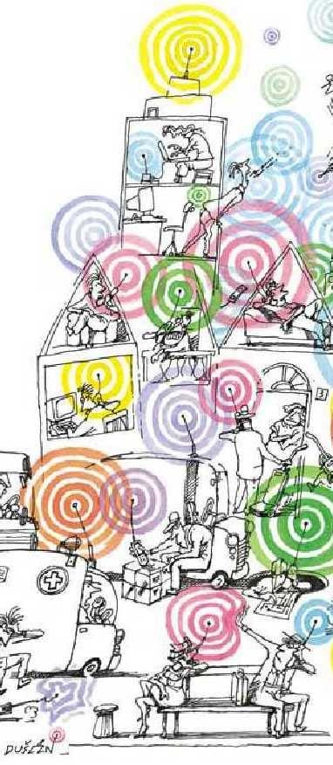
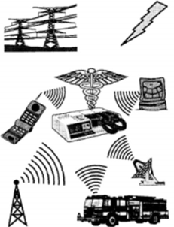
AIX-MARSEILLE ELECTRONIQUE
www.lyceefourcade.fr.fm
  Partage spectral en radiofréquences
    Rareté du spectre
Il y a encore peu de temps, disons trente ans, la partie exploitable du spectre des fréquences radioélectriques était essentiellement consacrée à la radiodiffusion sonore et télévisuelle et aux applications militaires auxquelles ne s'ajoutaient que quelques utilisations professionnelles pour les liaisons civiles à longue distance.
Le contexte a maintenant considérablement changé. La ressource accessible a certes crû vers les hautes fréquences, mais si la technologie a permis d'exploiter des fréquences de plus en plus élevées, elle n'a pas permis de contourner complètement les contraintes de la physique qui font que ces fréquences plus élevées sont difficiles à produire à un niveau de puissance élevé, qu'elles ne contournent pas les obstacles et qu'elles sont sensiblement atténuées par les précipitations, voire même par la seule présence de l'atmosphère.
Intrinsèquement la ressource en fréquences demeure limitée et il faut donc la cultiver de plus en plus soigneusement.
La rareté du spectre est une caractéristique essentielle. Certaines parties du spectre se trouvent assez saturées et rendent nécessaires une bonne gestion de sa répartition. Une tarification des fréquences (redevance) peut inciter à faire migrer des services vers des bandes moins saturées.
Le partage spectral constitue la base même de la répartition entre les services. Il consiste à faire cohabiter, dans une même zone géographique, diverses émissions de fréquences et de niveaux de puissances différents. Le partage spectral dépend fortement des caractéristiques des équipements d’émission et de réception.
Le partage géographique consiste à utiliser la même fréquence dans des zones géographiques, qui seront séparées par une distance suffisante, permettant d’atténuer les brouillages.
Le partage temporel consiste à alterner les temps d’utilisation d’une même fréquence pour deux services différents. Essentiellement, ce type de partage tient des possibilités de multiplexage temporel offertes par les techniques numériques.

Slide 19
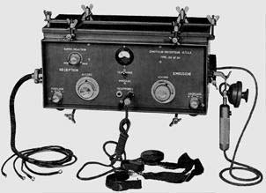

AIX-MARSEILLE www.lyceefourcade.fr.fm ELECTRONIQUE
C.5.2 Classifications des ondes en radiofréquences
Une classification des bandes de fréquence est nécessaire car les technologies à utiliser et les conditions de propagation dépendent fortement de la longueur d’onde. A l’intérieur des bandes de fréquences, les ondes ont des propriétés relativement homogènes.
longueur d’onde λ , avec
c  vitesse de propagation de l’onde, c=3 10⁸m/s f  fréquence de l’onde
λ = c / f
Dénomination | Fréquence Longueur d’onde |  | Propagation | Application
Ondes longues G.O. L.W. | 30kHz à 300kHz 10km > λ > 1km |  | Onde de sol. Par réflexion des ondes sur l’ionosphère. |  Radiodiffision en A.M.  Communications lointaines .  Signaux destinés à la localisation (sous-marins).
Ondes moyennes P.O. M.W. | 300kHz à 3MHz 1km > λ > 100m |  | Portée par réflexion prépon- dérante (fréquence plus élevée). |  Radiodiffision en A.M.  Signaux destinés à la localisation (bande dite « chalutiers ».
Ondes courtes | 3MHz à 30MHz 100m > λ > 10m |  | 1) En ligne directe (courte distance), 2) Par réflexion (grande distance) |  Nombreux services.  Radiodiffusion AM.  Télécommunications, CB.
Ondes très hautes fréquences V.H.F. | 30MHz à 300MHz 10m > λ > 1m |  | En ligne directe et limitée à l’horizon (liaison très fiable). |  Radiodiffision FM  Télévision (Canal +)
Ondes ultra hautes fréquences U.H.F. | 300MHz à 3GHz 1m > λ > 10cm |  | Idem VHF, mais il y a de plus grandes contraintes technolo- giques (liées à la propagation). |  Télévision (TF1, F2…).  Téléphonie mobile.  Radars.  Industrie et domestique.
Ondes supra hautes fréquences S.H.F. | 3GHz à 30GHz 10cm > λ > 1cm |  | En ligne droite. |  Faisceaux hertziens.  TV par satellite.
Ondes extra hautes fréquences E.H.F. | 30GHz à 300GHz 1cm > λ > 1mm |  | Directe, mais certaines bandes sont absorbées par l’atmosphère. |  Radars aériens.  Satellites.
 |  | L’intérêt des ondes courtes est d’utiliser la propagation indirecte (réflexion) qui se propage sur des distances très longues. Elles ont été le premier moyen de réaliser une communication téléphonique transatlantique en 1927, mais elles ont perdu de leur importance pour cet usage, du fait de leur qualité médiocre et instable. Les caractéristiques de propagation dépendent de lois physiques immuables, alors que la technologie évolue. Les utilisations des bandes se trouvent ainsi modifiées en conséquence et l’attribution de fréquences aux divers services de radiocommunication évoluent constamment.
Encarta

Slide 20










AIX-MARSEILLE ELECTRONIQUE
www.lyceefourcade.fr.fm
    Quelques applications
Voici quelques services de radiocommunication attribués par l’A.R.T. suivant le tableau national de répartition de fréquences.
      Détecteurs de victimes d’avalanches : 2,275kHz (canal simplex ∆=40Hz) ; 457kHz (∆=400Hz).
      Localisation bateaux, bande dite « chalutiers » fréquence S.O.S. à 2 182kHz.
      Matériels à boucle d’induction  badge ski, détection antivol : 1,875MHz ; 3,250MHz ; 8,1MHz…
      Postes téléphoniques sans cordon : 26.4MHZ ; 41,4MHz…
      Modélisme : 26.9MHz ; 72,2MHz
      Citizens’ Band (CB) : 26,96MHz
      Application pour chemin de fer  Eurobalise : 27,095MHz
      Réseaux mobiles professionnels : 30,83MHz…36,59MHz ; 40MHz…
      Microphones sans fil : 36,4MHz ; 39,2MHz (canaux simplex 200kHz) ; 41,3MHz ; 175,5MHz ; 863MHz…
      Aéromodélisme : 40,995MHz
      Alarmes : (personnes âgées) 41,225MHz ; (sociales) 868,6MHz
      Radiodiffusion FM : 87,5MHz à 108MHz (radio-trafic 107.7MHz) (∆=250kHz)
      Services aéronautiques (aide à l’atterrissage et au décollage) : 108MHz à 118MHz
      Radio-VHF bateaux : 160MHz
      Télécommandes portails, capteur météo domestique… : 433MHz ; 866MHz
      Télévision : 47MHz à 68MHz ; 174MHz à 223MHz ; 470MHz à 830MHz (∆=8MHz)
      Télécommande et télémesure médicale : 446,05MHz
      Radiocommunication mobile publique  GSM : 890MHz…960MHz ; 1800MHz
      Radiocommunication mobile publique  UMTS : 1940MHz ; 2170MHz
      Détecteurs de mouvement et d’alerte : 2446MHz ; 9,8GHz ; 10,5GHz
      Télé-péage d’autoroutes : 5,795GHz
      Fréquence étalon et signaux horaires par satellite : 6,427GHz
      Liaison inter-satellites : 23,5GHz
      Applications de niveau-mètrie de cuve : 24,2GHz
      Radars de véhicules : 76GHz

Slide 21


AIX-MARSEILLE
www.lyceefourcade.fr.fm
ELECTRONIQUE
    Exemples en radiodiffusion hertzienne
Conformément à la réglementation (art. R 52.2.1, 5°), l'ANFR doit donner son accord pour l'installation ou la modification des stations radioélectriques de toute nature. Pour les stations relevant du CSA, elle ne donne qu'un avis. Pour une région donnée, chaque opérateur se voit attribuer un canal dans la bande disponible. Les règles d’attribution sont complexes et tiennent compte d’éventuelles interférences entre les émissions de régions voisines.
Dans la bande de radiodiffusion, on peut citer par exemple :
      En Modulation de Fréquence les canaux sont contigus dans l’intervalle [87,5MHz – 107,5MHz] et séparés d’au moins 400kHz, pour chaque fréquence l’excursion possible est ∆f_{max}=75kHz. La FM n’est pas très sensible aux parasites, mais sa portée est très limitée.
Signal audio :
Onde porteuse :
Signal modulé en
fréquence :
Voici une visualisation sur un analyseur de spectre, des fréquences des stations de la bande FM que l’on reçoit à Gardanne :
Fréquence
88,3Mhz
89,2Mhz
90Mhz
91,3Mhz
92,3Mhz
94,2Mhz
95,5Mhz
96Mhz
99Mhz
100,1Mhz
100,9Mhz
101,4Mhz
102,3Mhz
103,1Mhz
103,6Mhz
104,3Mhz
104,8Mhz
105,3Mhz
106,4Mhz
106,8Mhz
GRENOUILLE
RFM
SKYROCK
FR. INTER
STAR
MUSIQUES
RIRE & CHAN.
NOSTALGIE
FR. CULTURE
CHERIE FM
CLASSIQUE
RTL
EUROPE 2
FUN RADIO
BLEU PR^{CE}
RMC EUROPE 1 FRANCE INFO
NRJ RTL2
Suivant la sensibilité du récepteur radio FM, il est possible, dans cette zone géographique, de capter toutes ces stations, et même celles qui ont un très faible niveau. A partir du seuil de sensibilité du récepteur, le niveau n’a pas d’influence sur la qualité de réception car ce sont des variations de fréquences qui portent l’information.
On remarque qu’ici, on ne reçoit pas de station émettrice dans la zone des 98MHz.

Slide 22




AIX-MARSEILLE
www.lyceefourcade.fr.fm
ELECTRONIQUE
La Modulation d’Amplitude Grandes Ondes (GO) qui couvre les fréquences de 150kHz à 450kHz (en réalité on se limite à 250kHz), peut porter sur de longues distances, mais est sensible aux parasites. Voici quelques fréquences de stations émettrices :
Signal audio :
Onde porteuse :
France Inter | 162kHz
Europe 1 | 183kHz
BBC | 198kHz
RMC | 216kHz
RTL | 234kHz
Signal modulé en
amplitude :
C.5.5 Exemple en télédiffusion hertzienne
Dans la bande de télédiffusion UHF, on dispose de 49 canaux repérés du canal 21 qui est à 470MHz, au canal 69 à 862MHz, chaque canal est espacé de 8MHz.
On peut citer par exemple dans notre région le relais-émetteur de l’Etoile :
Canal + (en VHF) | (canal 05) 176.00MHz
TF1 | (canal 29) 535.25MHz
FR2 | (canal 23) 487.25MHz
FR3 | (canal 26) 511.25MHz
La 5 - Arté | (canal 32) 559.25MHz
TMC | (canal 35) 583.25MHz
M6 | (canal 38) 607.25MHz
Arté
TF1
FR2 FR3
TF1
M6
M6
FR3
TMC
Arté
FR2
Fréquence
Les différences de niveaux des signaux reçus sur l’antenne dépendent soit de la puissance émise, soit d’un obstacle (immeuble, montagne…), soit encore de l’éloignement de l’émetteur.
Pour une réception optimale, le réglage du tuner du téléviseur se fait par chaque chaîne sur le canal ayant le meilleur niveau. Les autres canaux plus faibles, provenant de d’autres émetteurs plus lointains, sont utiles ailleurs.

Slide 23






AIX-MARSEILLE
www.lyceefourcade.fr.fm
ELECTRONIQUE
C.5.6 Répartition géographique des émetteurs
Aujourd’hui en radiotélévision, pour couvrir le territoire au maximum, il y a 14 000 émetteurs (repéré ci-dessous avec ce symbole : ).
Les 37 000 émetteurs (ou station de base) en téléphonie cellulaire (●), couvrent presque tout le territoire français, malgré la nature du terrain et permettent de relier plus de 40 millions de téléphone portable GSM (cellulaires). Ces antennes-relais ne sont pas homogènement installées, mais elles sont surtout là où il y a une forte densité de population, soit en ville, une moyenne de tous les 300 mètres.
Au total en France, tout confondus, on comptabilise 86 000 stations.
Recensement des émetteurs sur un territoire
Sur ce plan (d’environ 10km de côté) sont repérés toutes les stations émettrices recensées par l’agence nationale des fréquences.
Pour chaque application les émetteurs sont répartis sur le terrain de manière à couvrir tout l’espace désiré et en tenant compte des contraintes (modes de propagations, portées, topologie du terrain, réglementation…).
On trouve un grand nombre d’émetteurs pour de nombreuses applications dans les domaines du téléphone (relais GSM et UMTS),
de la radiodiffusion (radio, télévision), de la météorologie, des entreprises privées… celles de l’armée et de l’aviation ne sont pas représentées.
Radiotéléphonie Radiodiffusion
Autres stations
Emplacements des émetteurs de radiodiffusion
Sur ce plan (d’environ 30km de côté) sont repérés tous les émetteurs de radiotélévision.
Chaque émetteur couvre une surface
façon
proportionnelle à sa puissance, de
isomorphe ou en favorisant une direction.
Pour qu’il n’y ait pas de zone d’ombre, un endroit peut être ″arrosé″ par plusieurs émetteurs, mais avec des fréquences différentes, pour que les signaux ne se brouillent pas mutuellement en raison des écarts de propagation.
Pour une réception donnée, le choix optimisé se fait sur un seul émetteur, compte tenu de ses caractéristiques et de l’environnement topolo- gique (montagne, immeuble…) où l’on se trouve.
Etoile
Gardanne
Trets
Roquevaire
Par exemple, à Gardanne pour recevoir FRANCE2, suivant précisément où est le récepteur, il faut se caler sur le canal 23 (Etoile : 475kW), ou peut-être sur un autre, par exemple le canal 41 (Trets : 300W)...

Slide 24






AIX-MARSEILLE
www.lyceefourcade.fr.fm
ELECTRONIQUE
  Les antennes
    L’interface avec le milieu
L’étude des antennes est une affaire de spécialiste, néanmoins il est nécessaire d’en connaître les propriétés importantes.
L’antenne est l’interface entre le milieu dans lequel les ondes se propagent et l’appareil où elles sont guidées. Elle a la propriété de transformer la tension qui lui est appliquée, en un champ électromagnétique (E, B) proportionnel, rayonné dans l’espace. Ce champ prend naissance à l’antenne et s’en éloigne à la vitesse de la lumière. On dit que l’antenne émet une onde électromagnétique.
Dans son parcours l’onde perd de sa puissance au fur et à mesure qu’elle s’éloigne de l’antenne, c’est ce qui limite la portée de dispositifs tels que Talkie-walkie, télécommande de jouet, de portail…
Plus la fréquence est élevée, plus les antennes sont petites, mais les exigences de précision et de stabilités des oscillateurs (émetteur et récepteurs) sont plus sévères.
Les propriétés des ondes radioélectriques évoluent quand on se déplace du bas du spectre vers le haut :
 Les ondes à fréquences basses se propagent à grande distance, mais nécessitent des antennes de grandes dimensions.
 Inversement, les ondes à fréquences élevées permettent de miniaturiser les antennes, mais elles ne couvrent que des distances faibles et sont fortement atténuées par les obstacles. La focalisation en faisceau étroit permet des liaisons très fiables avec des puissances modestes (satellite-parabole).
Pour les télécommunications, les distances maximales qui peuvent être atteintes pour les transmissions dépendent de plusieurs facteurs :
      la topologie du terrain, les obstacles naturels.
      les capacités d’absorption ou de réflexion des obstacles (mur en béton, structure métallique…).
      le type d’antenne et sa taille, son câble et le soin apporté à sa réalisation.
      la position de l’antenne et son réglage.
      La fréquence utilisée.
      la puissance d’émission.

Slide 25




AIX-MARSEILLE www.lyceefourcade.fr.fm ELECTRONIQUE
C.6.1 Antennes émettrices
Toute antenne est sélective (fréquences) et peut être directive. Suivant sa forme et sa position, elle rayonne dans des directions privilégiées et filtre certaines longueurs d'ondes.
Dans le cas des bateaux, la radio se fait par VHF à 160MHz.
La longueur d’onde est :
λ = c / f = 1,88 mètres
A comparer avec la longueur de l’antenne (qui est liée à la valeur λ ou à une fraction : ½ ou ¼ d’onde ).
ondes
antenne
v(t)=A sin(2π f t)
Une onde électromagnétique est la superposition de 2 champs qui se propagent dans la direction ″d″ :
 d’un champ électrique E que l’on peut capter
 et d’un champ magnétique B que l’on peut capter aussi.
Il y a de nombreux types d’antennes, avec des caractéristiques propres correspondant à un besoin particulier. Leur coût est proportionnel à leurs performances et à leurs caractéristiques :
Le diagramme de rayonnement, permet de visualiser le lobe de rayonnement : directive, omnidirectionnelle, bidirectionnelle…
•
Le gain : généralement les antennes directives avec un
lobe étroit, ont l’énergie focalisée dans une direction et donc un gain plus grand.
La bande passante, est fonction de la gamme de travail : généralement le gain est plus important pour les antennes à bande étroite que pour les larges bandes.
•
La polarisation : rectiligne verticale (plutôt utilisée en ville car elle favorise les réflexions
sur les structures environnantes), rectiligne horizontale (pour les longues distances), circulaire (utilisées avec des stations en mouvement : voitures, avions…).
Souvent une même antenne peut être utilisée tant en émission qu’en réception, mais alors le rendement en émission est moins optimisé.

Slide 26

AIX-MARSEILLE ELECTRONIQUE
www.lyceefourcade.fr.fm
C.6.2 Antennes réceptrices TV
Ce type d’antenne terrestre capte les signaux émis par un émetteur relativement proche. La forme et l'orientation de l'antenne sont imposées par les choix technologiques.
Suivant la géométrie et l’orientation de l'antenne, on privilégie la direction d’un émetteur et une gamme de fréquences pour recevoir une puissance « utile » exploitable par le tuner de la télévision.
Pour la réception de la télévision analogique (TAT) ou numérique terrestre (TNT), on utilise des antennes dites râteaux déployée au sommet d’un mat.
Dipôles (râteaux): transforme les ondes en signal radio-électrique, leur dimension est liée à la longueur d’onde.
Réflecteur (ou grille anti-écho) : protège des ondes venant de l’arrière et supprime le dédoublement de l’image sur le téléviseur.
Câble coaxial (75Ω) : relie l’antenne au TV en véhiculant les images et le son, sa qualité peut avoir une influence sur le rendu des images. La norme 17 VATC, correspond à une perte de 17dB pour 100m de câble. Pour un fonctionnement optimal, l’impédance caractéristique du câble doit être la même que l’impédance d’entrée du récepteur 50 ou 75Ω.
Coupleur : regroupe les signaux issus de chaque antenne et les dirige sur un seul câble vers le ou les téléviseurs.
Amplificateur : avec son alimentation permet d’avoir un signal suffisamment grand pour être transporté jusqu’au TV.

Slide 27


AIX-MARSEILLE ELECTRONIQUE
www.lyceefourcade.fr.fm
C.6.3 Antennes paraboliques
Les ondes électromagnétiques envoyées par le satellite sont "concentrées" par le réflecteur parabolique sur la tête de réception.
Récepteur satellite
Chaîne HiFi
TV
La tête est reliée au récepteur par un câble "75 ohms" dans lequel vont transiter :
Les fréquences transposées (tête vers récepteurs)
L’alimentation de la tête en énergie (13/18V).
Un signal carré à 22 KHz indiquant à la tête quel "oscillateur local" (OL) doit être utilisé par celle-ci.
Le récepteur dispose de prises permettant de brancher un téléviseur, un magnétoscope, une chaîne Hi-Fi, des équipements informatiques ou de communication (récepteurs numériques)
Parabole (réflecteur) : capte et concentre le signal issu d’un satellite. Existe dans différents diamètres et matières.
Tête (convertisseur) : reçoit le signal électromagnétique et le transforme en un signal électrique (tension).
Moteur : déplace l’antenne vers différents satellites, ce qui permet la réception de nombreuses chaînes.
Démodulateur : permet la conversion des signaux vers le TV pour les chaînes analogiques.
Décodeur : fait le décodage du signal pour qu’il soit lisible par le TV. ″Free to air″ pour toutes les chaînes non cryptées. ″Viacess″ pour Canal+.
″Médiaguard″ pour TPS.
Terminal numérique : idem pour les programmes numériques.

Slide 28


AIX-MARSEILLE ELECTRONIQUE
www.lyceefourcade.fr.fm
  Evolution des transmissions
    Evolution des fréquences utilisées
D’abord essentiellement limitée à l’optimisation de liaisons radioélectriques lors de la première guerre mondiale, l’électronique militaire s’imposa réellement lors de la seconde guerre par des méthodes de radiolocalisation et de radionavigation. Après la fin de la guerre, les crédits consi- dérables accordés à la recherche, permirent d’étendre les techniques au
guidage automatique des missiles, au cryptage des messages, à l’analyse des messages du camp adverse…
1930 1940 1950 1960 1970 1980 1990 2000 2010
La technologie permet d'exploiter des fréquences de plus en plus élevées, les transmissions s’effectuent à des fréquences croissantes, c’est à dire à des longueurs d’ondes de plus en plus courtes. Actuellement, on utilise des fréquences extrêmement hautes (EHF) à plusieurs dizaines de giga hertz.
    Evolution dans la télévision française
L’évolution de la télévision est ces dernières années très rapide :
      1935, naît la 1ère chaîne gratuite par ondes hertziennes ;
      1950, il n’y a en France que 3 000 récepteurs, 10% du territoire est couvert par les relais.
      1964, loi créant l'ORTF, placé sous la tutelle (et non plus l'autorité) du ministère de l'information. Création de la redevance pour le droit d'usage des postes de radio et de télévision.
      1967, début de la couleur en France (1500 récepteurs couleur en service).
      1973, lancement de la 3ème chaîne de télévision en couleur sur 625 lignes.
      1984, apparaît la TV par câble (NumeriCable, puis Noos et France-Télécom Câble) ;
      1987, il y 6 chaînes hertziennes-terrestres gratuites ;
      1996 arrivent la TV numérique par satellite (bouquets Canalsatellite puis TPS) grâce aux lancements des satellites Astra et Hot-Bird…;
      2004, apparaît la télévision par l’ADSL (Freebox, TPSL et Canalsatellite), dans les zones de dégroupage du service téléphonique (boucle locale), soit là où l’opérateur est connecté jusqu’au central de France Télécom par fibre optique ;
      2005 c’est le lancement de la TV numérique par ondes hertziennes (TNT), il y a 14 chaînes gratuites codées en MPEG2 (moyennant l’achat d’un décodeur à environ 100 €) et environ 15 chaînes payantes codées en MPEG4. Vers 2008, 80% des téléspectateurs devraient en bénéficier.
      Vers 2010, le réseau analogique sera progressivement abandonné, libérant les fréquences pour la deuxième phase de télévision numérique (TVHD).

Slide 29





AIX-MARSEILLE
www.lyceefourcade.fr.fm
ELECTRONIQUE
C.7.3 Evolution dans la téléphonie mobile
La norme de téléphonie mobile GSM (Global System for Mobile communication) date de 1992, ici la voix est numérisée et traitée par un processeur de signal (DSP : Digital Signal Processor) avant d’être émise sur une porteuse dans la gamme de fréquence des 900 MHz (880-960MHz). Cette norme GSM était initialement utilisée par les opérateurs Orange (Itinéris) et SFR. En 1996, une partie de la bande de 1,8GHz (1710- 1880MHz), utilisant une autre norme : DCS est allouée à un troisième opérateur : Bouygues.
A partir de 1999, les 3 opérateurs utilisent soit la gamme GSM, soit la gamme DCS, leur permettant de se délester suivant la saturation de leurs canaux. Les appareils utilisant ces 2 normes sont dits bi-bandes. Il est a noté, que la technologie permet à une même antenne intégrée sur un terminal portable de recevoir plusieurs standards de télécommunications mobiles.
Lié à un besoin, réel ou suscité, de mobilité des usagers, la croissance du nombre de téléphones portables est très forte. Pour la France, c’est en septembre 2001 que le nombre de téléphones mobiles dépasse le nombre de lignes fixes : 34 millions. Actuellement plus de 3 français sur 4 en possèdent un.
Pour la transmission de données par téléphone mobile, en 1997 et sur l’initiative de Nokia, un protocole est standardisé : le WAP (Wireless Application Protocol), permettant la convergence entre les mobiles et internet. Mais le réseau GSM de base ne propose qu’un débit de 9,6kbits/s, certe satisfaisant pour la voix, mais insuffisant pour le transfert de fichiers, d’images, de vidéos et d’accès à Internet.
D’où la création en 2001, du standard GPRS (General Packet Radio Service) qui offre un débit plus élevé allant jusqu’à 170kbits/s, tout en travaillant dans la bande GSM. Par la suite, en 2004, le standard EDGE (Enhanced Data rates for GSM Evolution) offre un débit maximum de 470kbits/s, c’est un réseau de transition entre le GPRS et l’UMTS.
Dans la gamme 1920-2170MHz, la norme UMTS (Universal Mobile Telecommunication System) dite de 3ème génération (ou 3G) est le réseau mobile prometteur, progressivement mis en service à partir de 2005, avec des débits importants allant jusqu’à 2048kbits/s (2Mpbs). Ce standard permet de transformer le terminal en serveur Web, fournissant des services multimédias et de vidéoconférence de grande qualité.
Après l’UMTS, la téléphonie mobile 4G se profile. L’industrie des télécommunications y travaille déjà, et la quatrième génération serait prévue pour un lancement à l’horizon 2008-2010 au Japon, puis après en Europe. Des tests sont conduits sur une technologie intitulée OFDM (Orthogonal Frequency Division Multiplexing) permettant d’atteindre des pics de débits de 300Mpbs.

Slide 30




AIX-MARSEILLE
www.lyceefourcade.fr.fm
ELECTRONIQUE
C.7.4 Evolution dans les satellites
D’abord simple épisode de la guerre froide, la conquête spatiale se meut en bataille économique planétaire. Les satellites sont introduits dans les télécommunications au début des années 1960, depuis ils ont contribué à bouleverser notre vie.
Actuellement l’industrie spatiale emploie 830 000 personnes dans le monde pour un chiffre d’affaire de 120 milliards de dollars.
Bénéficiant des avancées dans la recherche sur les concepts de fiabilité et de résistances des composants aux rayonnements de nombreux satellites artificiels sont lancés.
Prés de 300
satellites de service, ils
télécommunications sont presque
sont tous
actuellement en
géostationnaires et positionnés à 36 000 km.
Dans cinq ans, il y en aura prés de 1000. La plupart de ces commutateurs célestes seront sur des orbites basses, à quelques centaines de kilomètres au-dessus de nos têtes, permettant des échanges en quelques centièmes de seconde (au lieu de ¼ de seconde), avec des puissances plus faibles. Grâce aux progrès technologiques issus des applications militaires et faits sur les antennes complexes à conjugaison de phase (pilotées par μordinateur), on pourra travailler sur des fréquences encore plus élevées avec des débits de plus en plus grands.
Assurément, aujourd’hui comme dans le passé, mobilité et communication sont des facteurs de développement, qui continueront leur mutation dans l’avenir.

